Slide 1
Опыт восстановления лакун в тексте на примере работы с дневником художника О.Ю. Клевера 1942‑1943 годов
Чернобай Сергей Леонидович,
заведующий отделом
обеспечения сохранности
и государственного учёта
документов ЦГАЛИ СПб

Slide 2
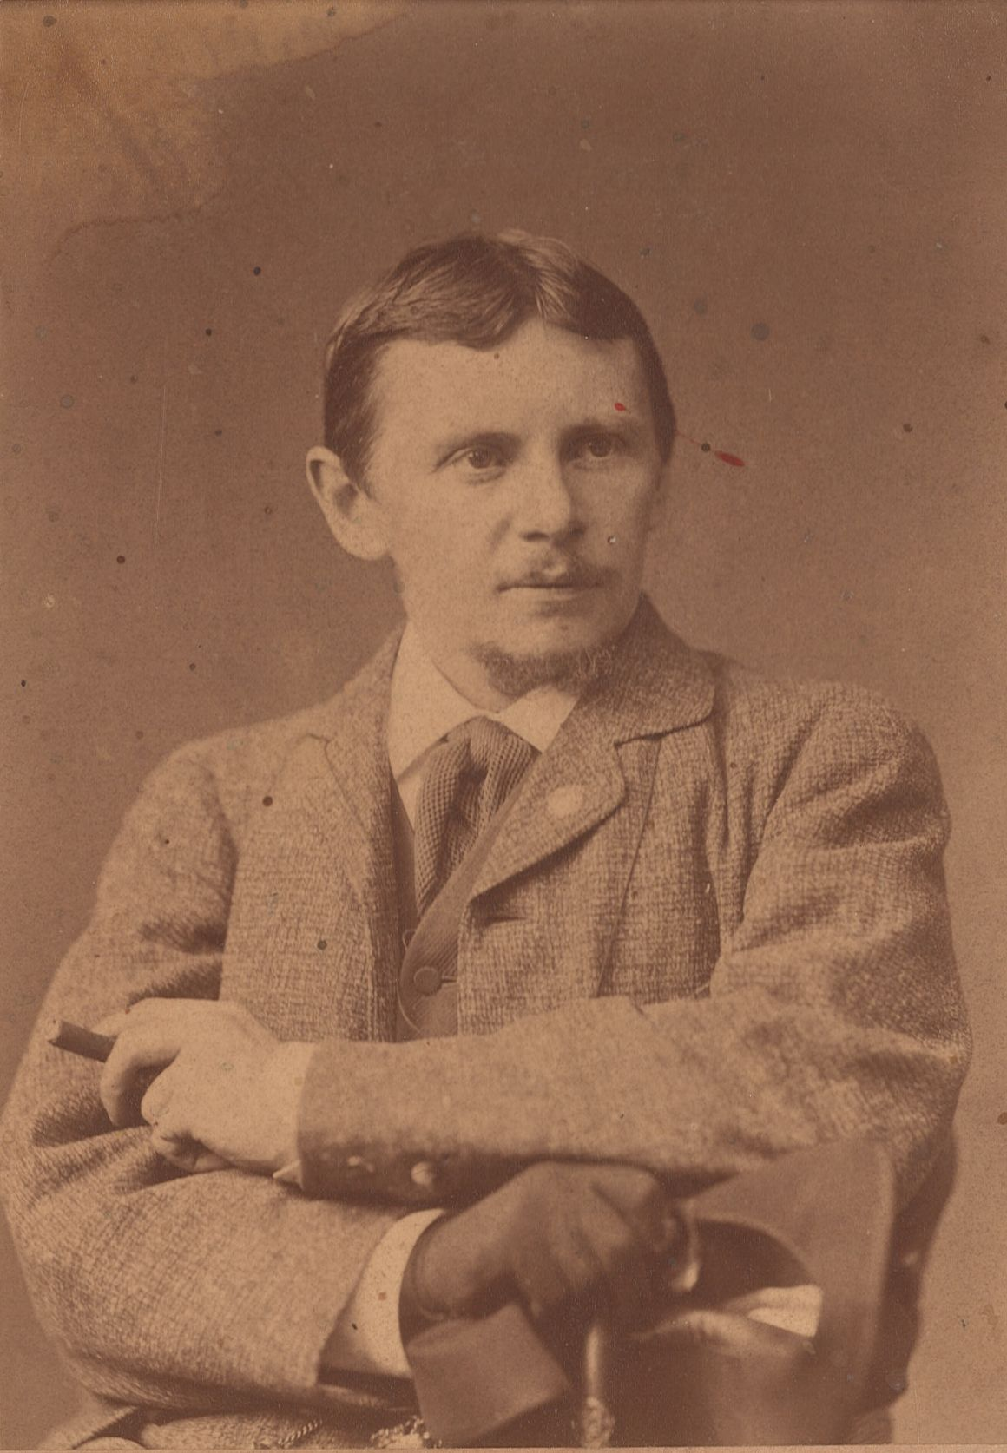
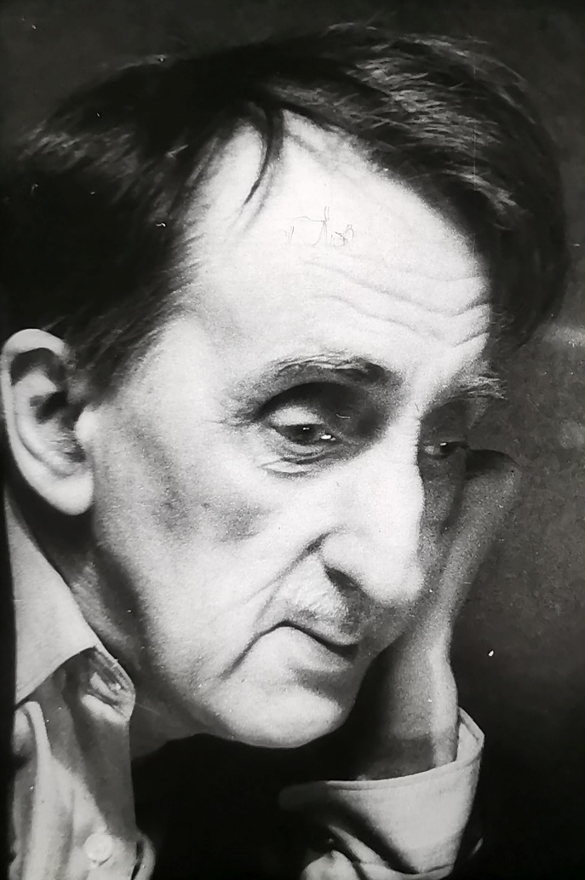
Слева: Юлий Юльевич Клевер (1850-1924). Фотография 1880-х годов.
ЦГАЛИ СПб. Ф. 154. Оп. 1. Д. 137. Л. 3
Справа: Оскар Юльевич Клевер (1887—1975). Фотография. ЦГАЛИ СПб. Ф. 154. Оп. 1. Д. 137. Л. 3

Slide 3
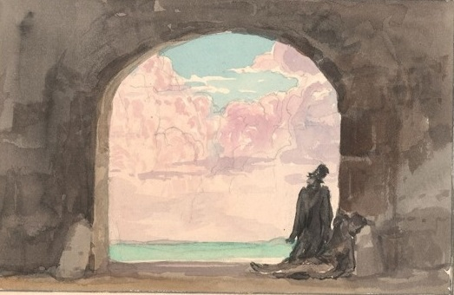
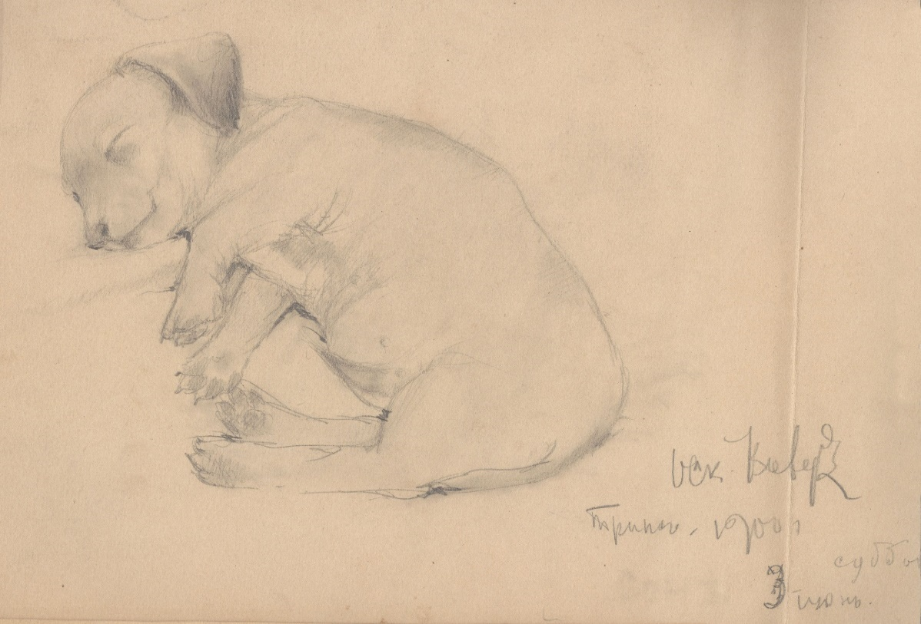
Слева: Оск. Ю. Клевер (13 лет). Щенок. Бумага, карандаш. 1900 год.
ЦГАЛИ СПб. Ф. 154. Оп. 1. Д. 1. Л. 39об.
Справа: Оск. Ю. Клевер Эскиз декораций к пьесе С. Юшкевича «Город Иты» для Передвижного общедоступного театра. Акварель 1917 г.
ЦГАЛИ СПб. Ф. 413. Оп. 1. Д. 71. Л. 2

Slide 4
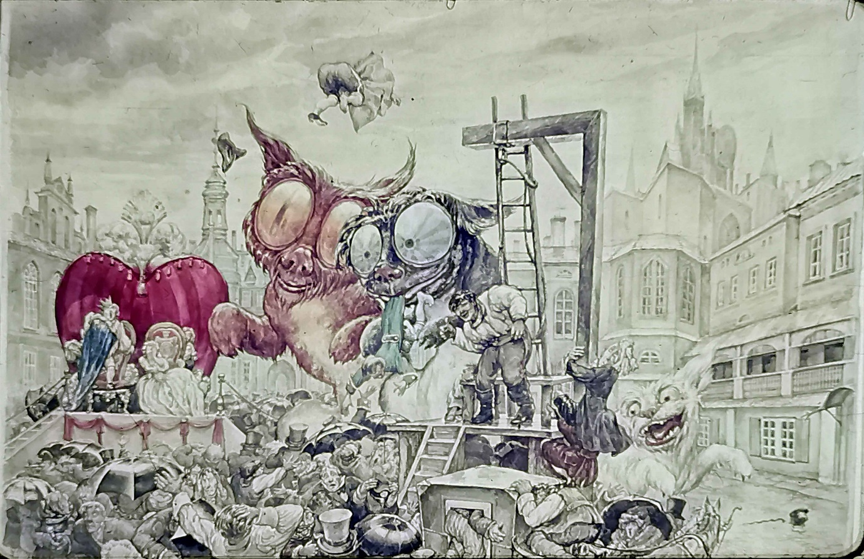
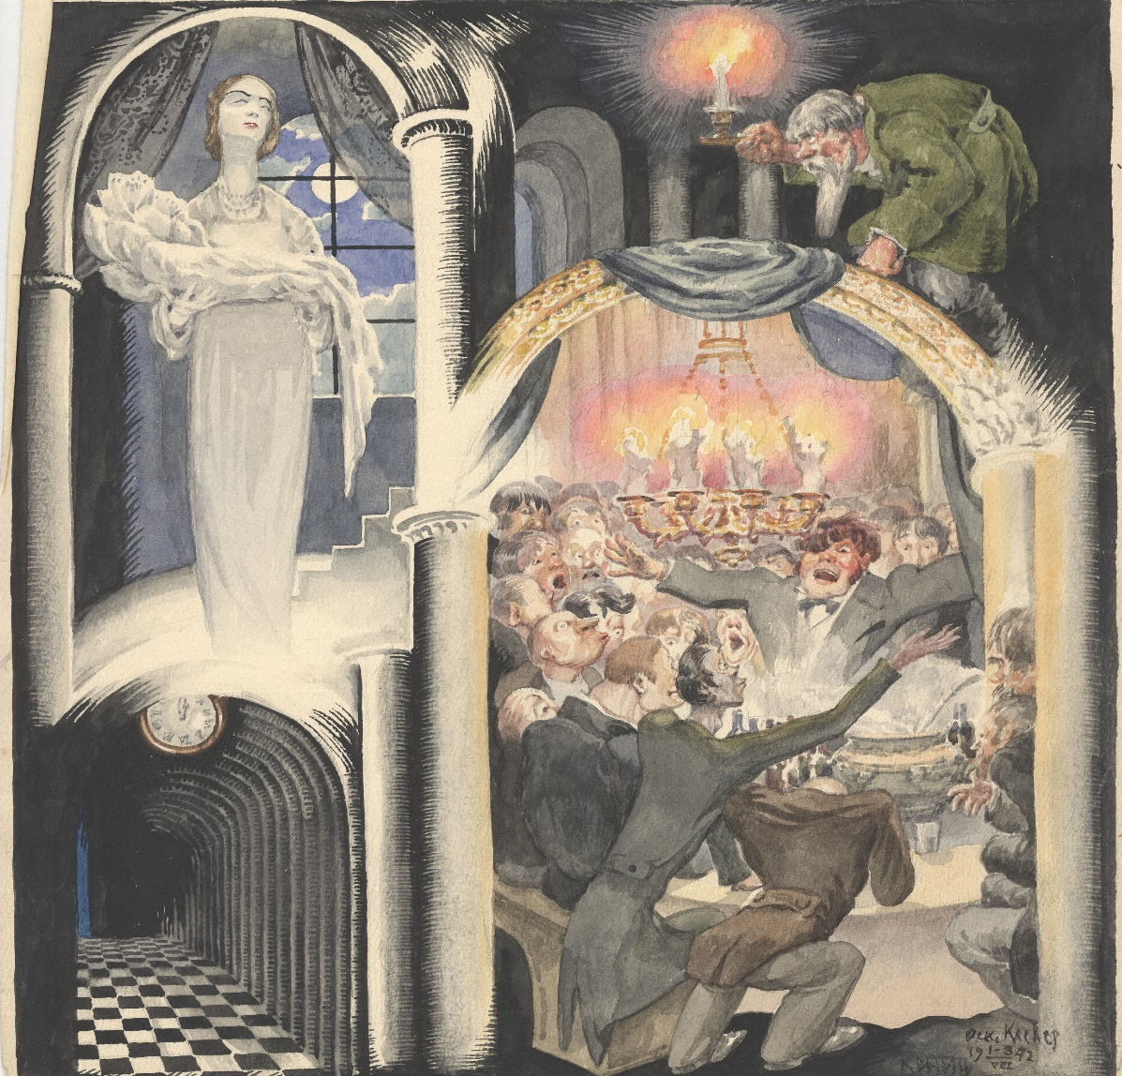
Слева: Оск. Ю. Клевер. Иллюстрация к сказке Г.-Х. Андерсена «Огниво». 1940-е гг. Акварель. Оригинал хранится в Доме-музее Г.-Х. Андерсена в г. Оденсе (Дания).
Справа: Оск. Ю. Клевер. Иллюстрация к поэме М.И. Цветаевой «Молодец». 1942 г. Акварель. ЦГАЛИ СПб. Ф. 154. Оп. 1. Д. 42. Л. 7

Slide 5
Лист с фотографиями.
Оск.Ю. Клевер, М.Ю. Клевер и
В.К. Клевер-Чернова (сидят слева направо) в лагерном бараке и группой обитателей лагеря Кониц.
Октябрь 1942 года.
ЦГАЛИ СПб. Ф. 154. Оп. 1. Д. 67. Л. 94

Slide 6
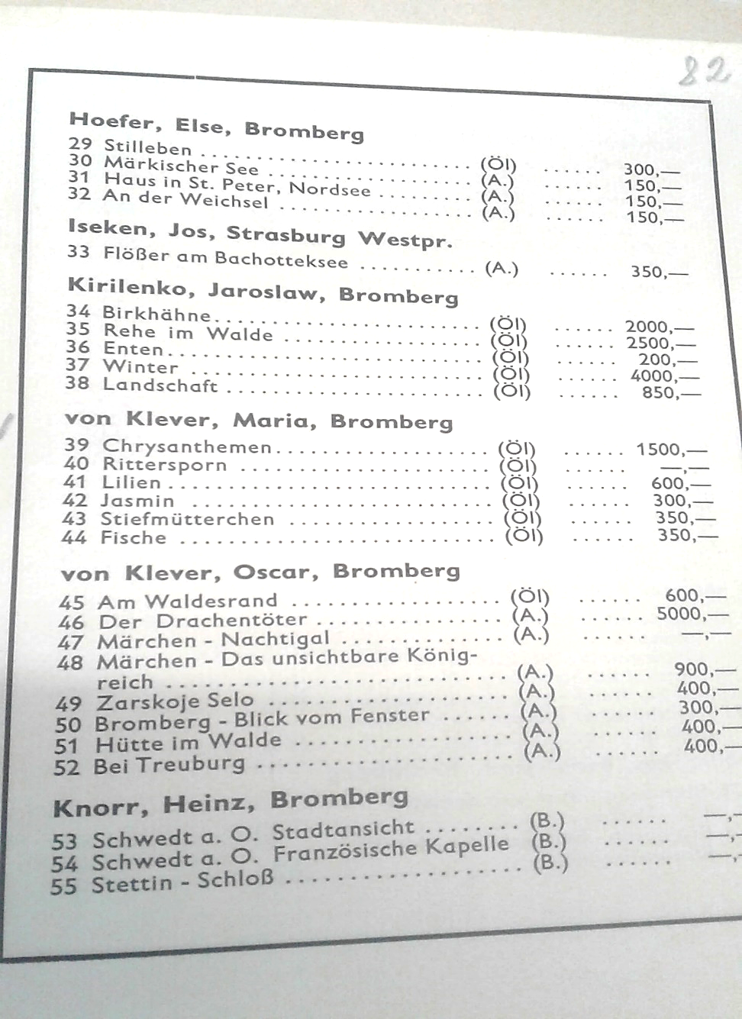
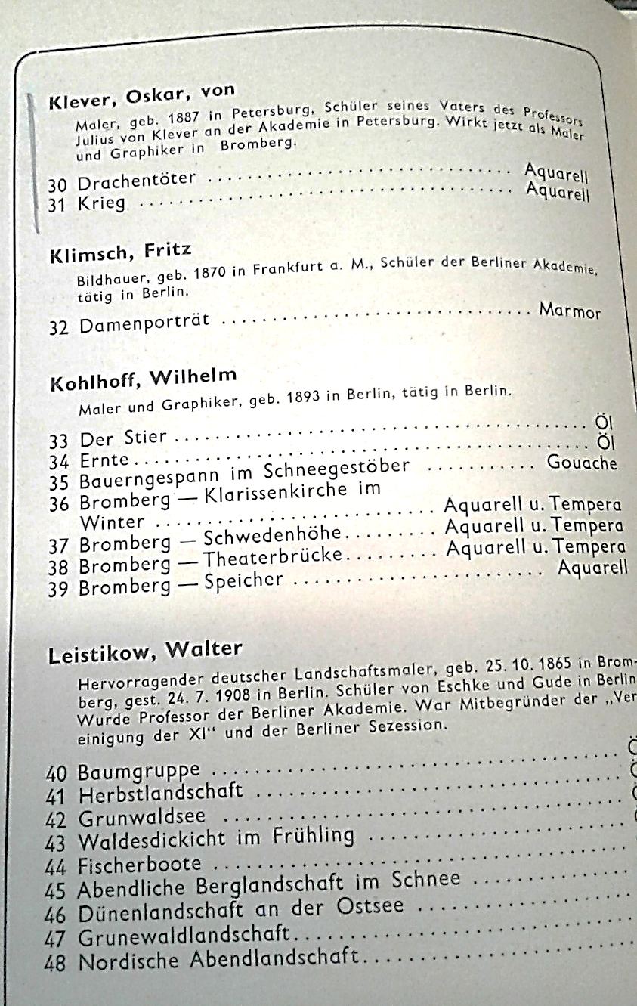
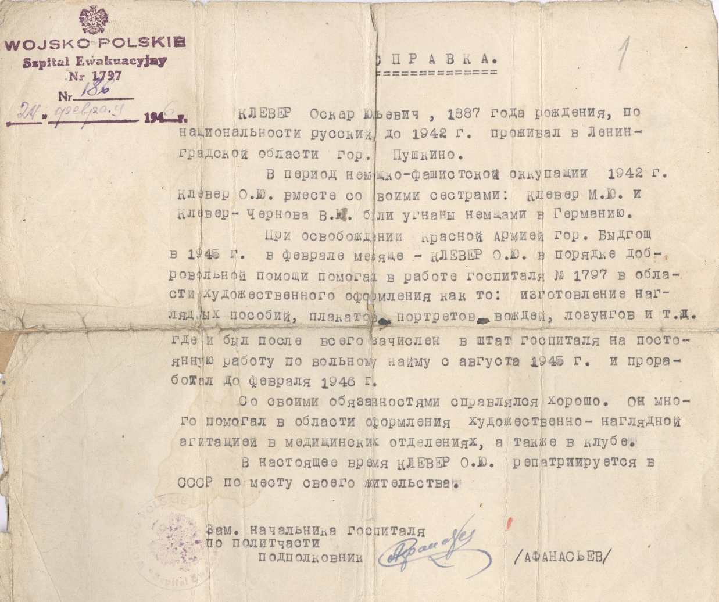
Справа: Справка, выданная Оск. Ю. Клеверу о работе его добровольным помощником в Эвакуационном госпитале.
24 февраля 1946 года.
ЦГАЛИ СПб. Ф. 154. Оп. 1. Д. 96. Л. 1
Слева: фрагменты каталогов выставок Бромбергского художественного музея с перечислением работ Оск. Ю. Клевера за 1943 и 1944 годы.

Slide 7
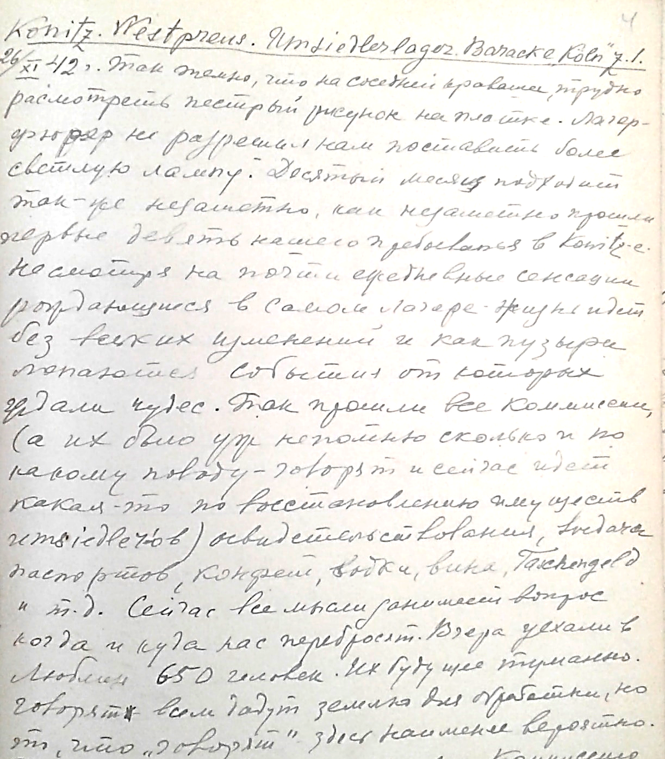
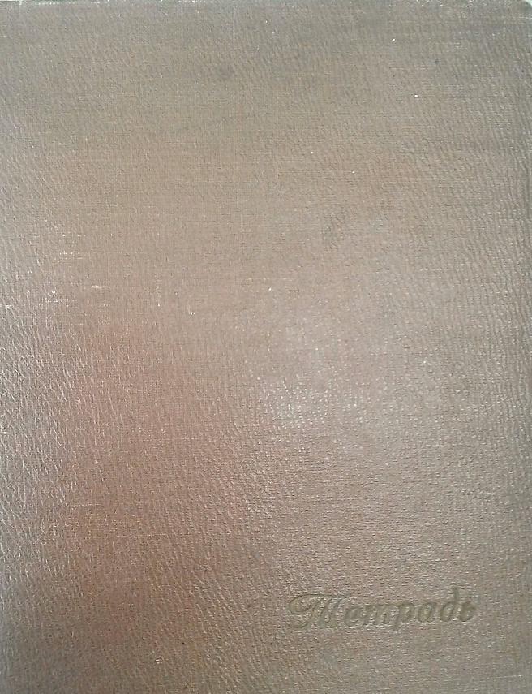
Обложка дневника Оск.Ю. Клевера и начало текста.
ЦГАЛИ СПб. Ф. 154. Оп. 1. Д. 67. Л. 1-2.

Slide 8
Послевоенная легенда Оск. Ю. Клевера
(из анкет и автобиографий художника)
«Был захвачен фашистами в плен вместе с тремя сестрами»;
«С 1942 по 1945 год был в немецком лагере в Польше»
«Был в плену у немцев в лагере для русских военнопленных в
г. Быдгощ»

Slide 9
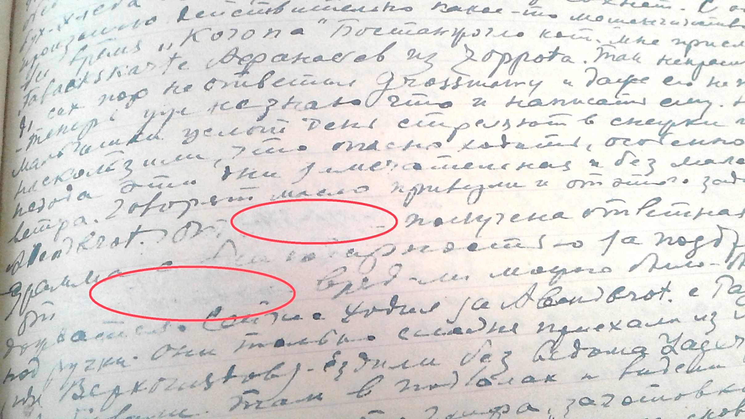
удаленные имена корреспондентов

Slide 10
Искусственно созданные лакуны в дневнике
Оскара Юльевича Клевера
3. Расхождения с послевоенной легендой Клевера
1. Имена людей, встреча с которыми могла быть негативно воспринята в СССР
4. Информация о коллаборации Оскара Клевера с германскими правительственными органами и учреждениями
2. Контакты с представителями германских вооруженных сил

Slide 11
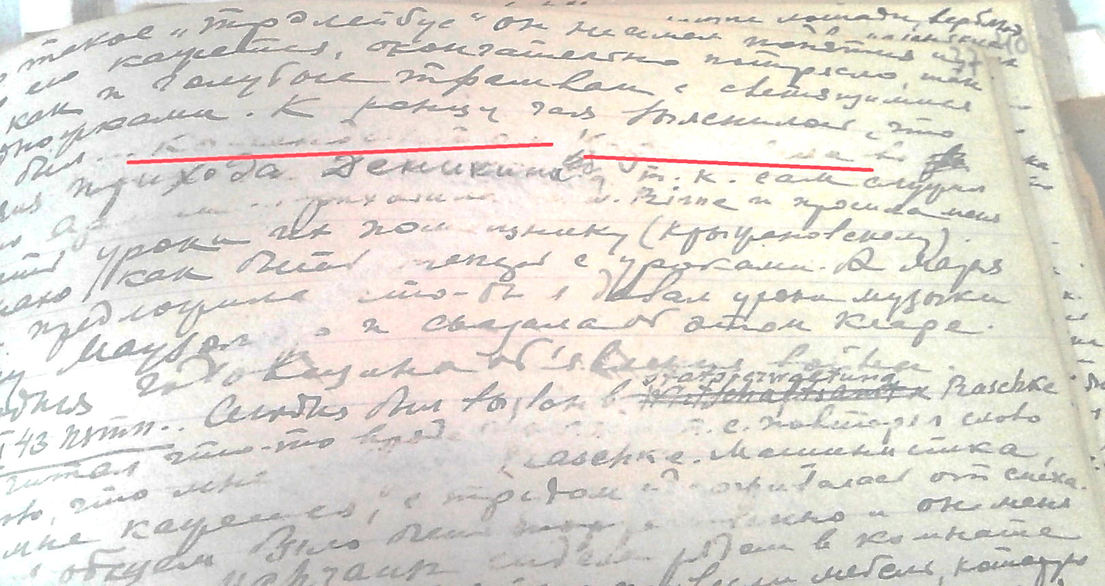
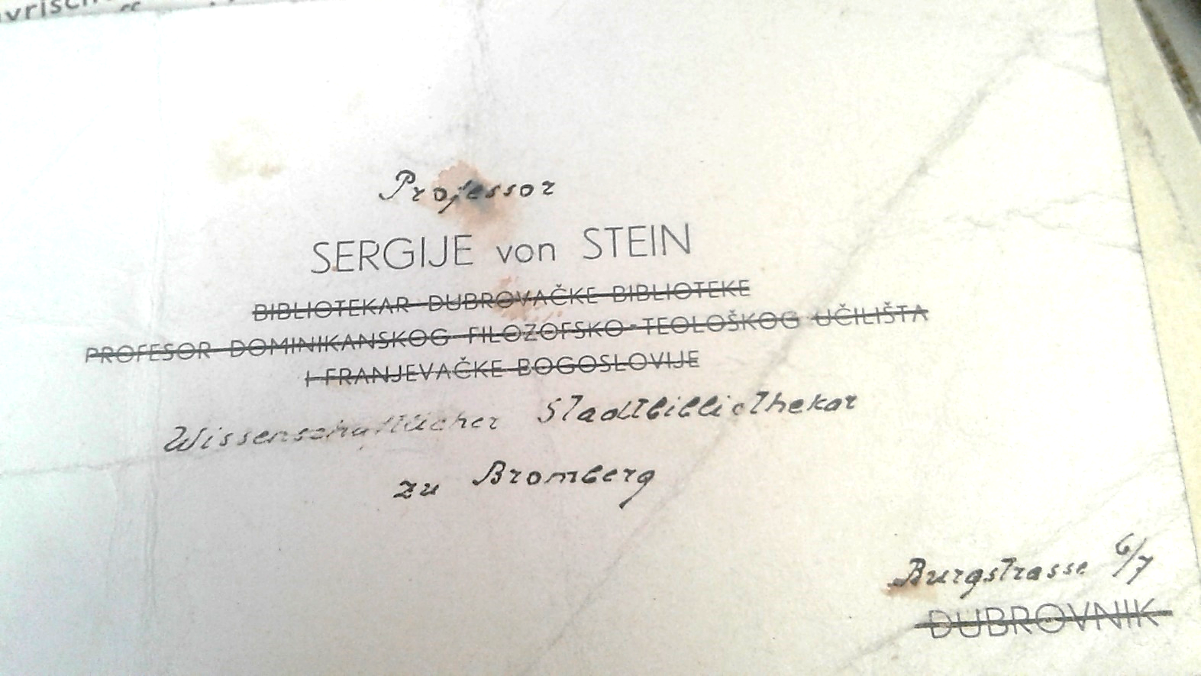
Слева: запись из дневника Оск.Ю. Клевера от 22 июня 1943 года с описанием встречи с белым эмигрантом;
Справа: Визитная карточка С.В. фон Штейна

Slide 12
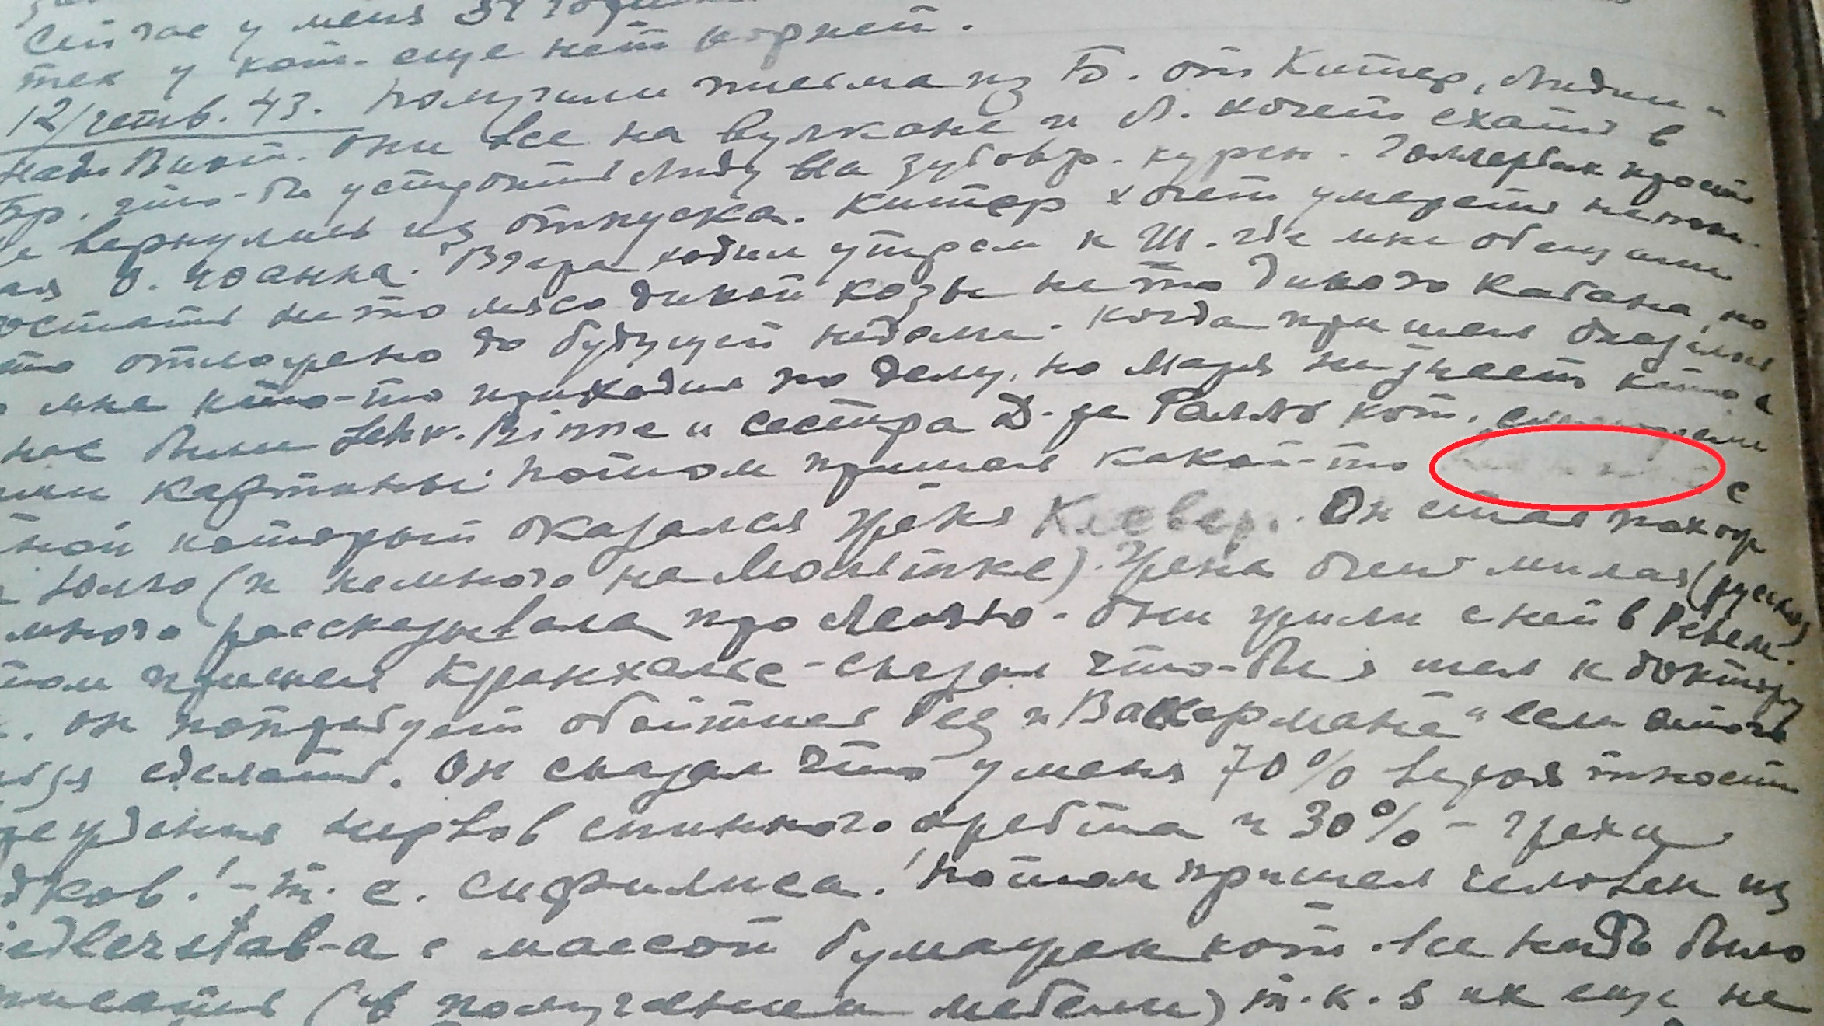
Запись из дневника Оск.Ю. Клевера от 12 августа 1943 года о визите Жени Ойгена Клевера

Slide 13
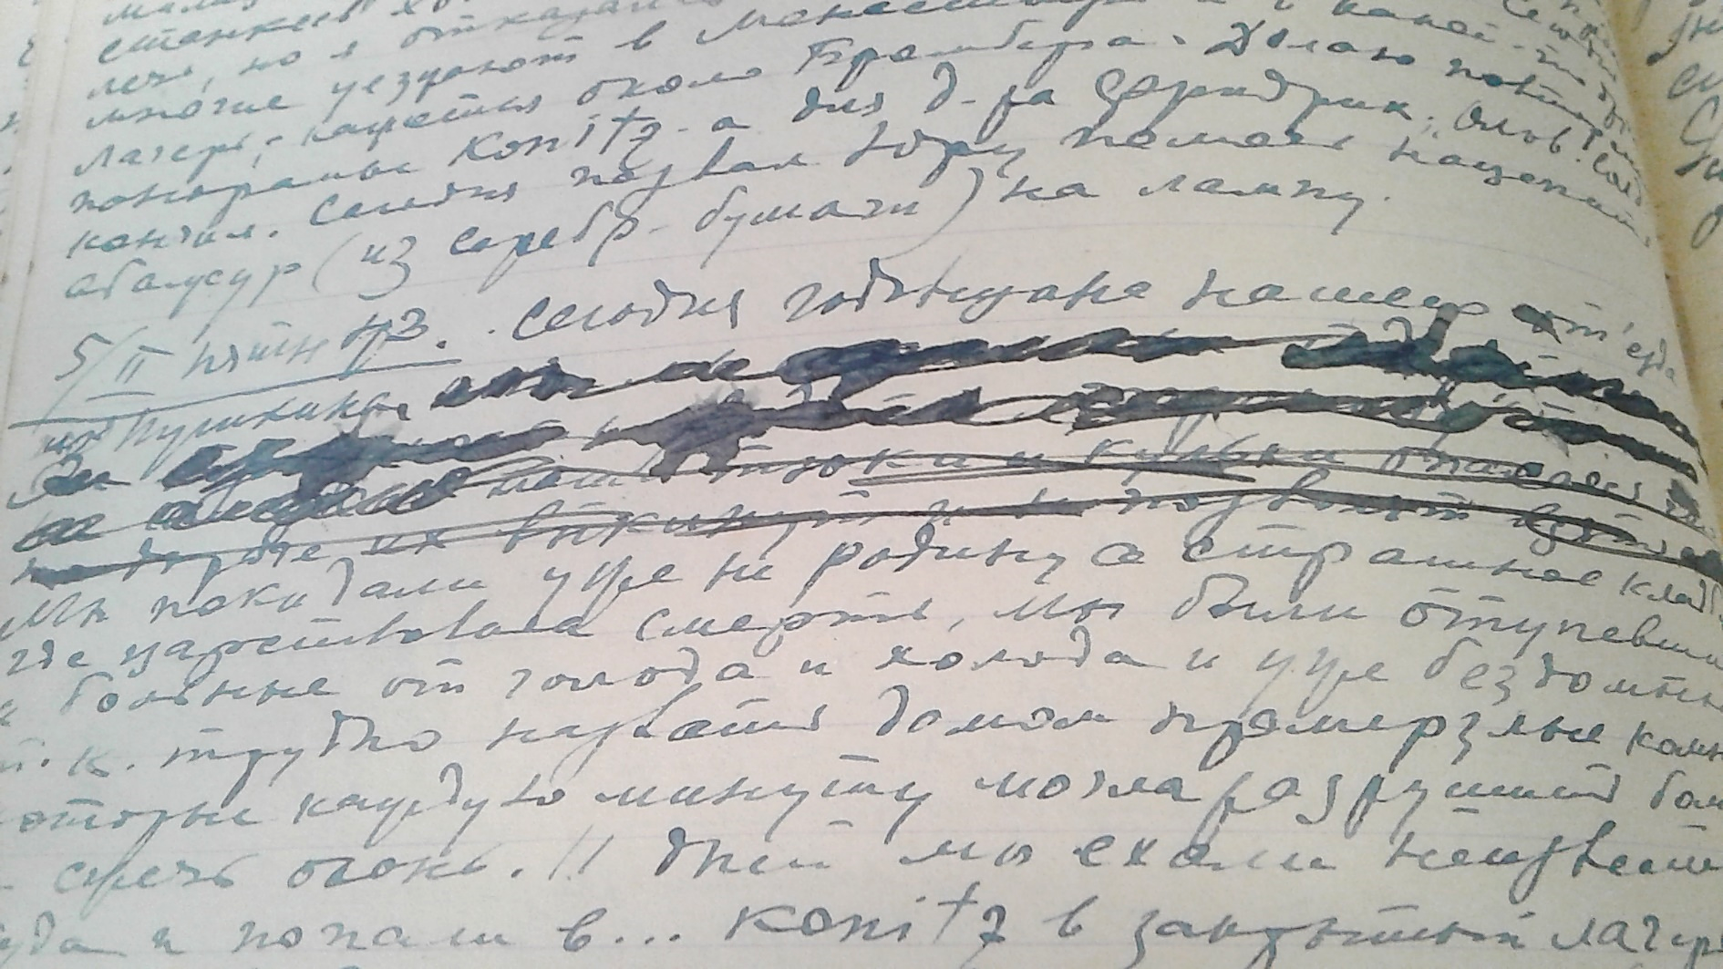
Запись из дневника Оск.Ю. Клевера от
5 февраля 1943 года об обстоятельствах выезда из города Пушкина

Slide 14
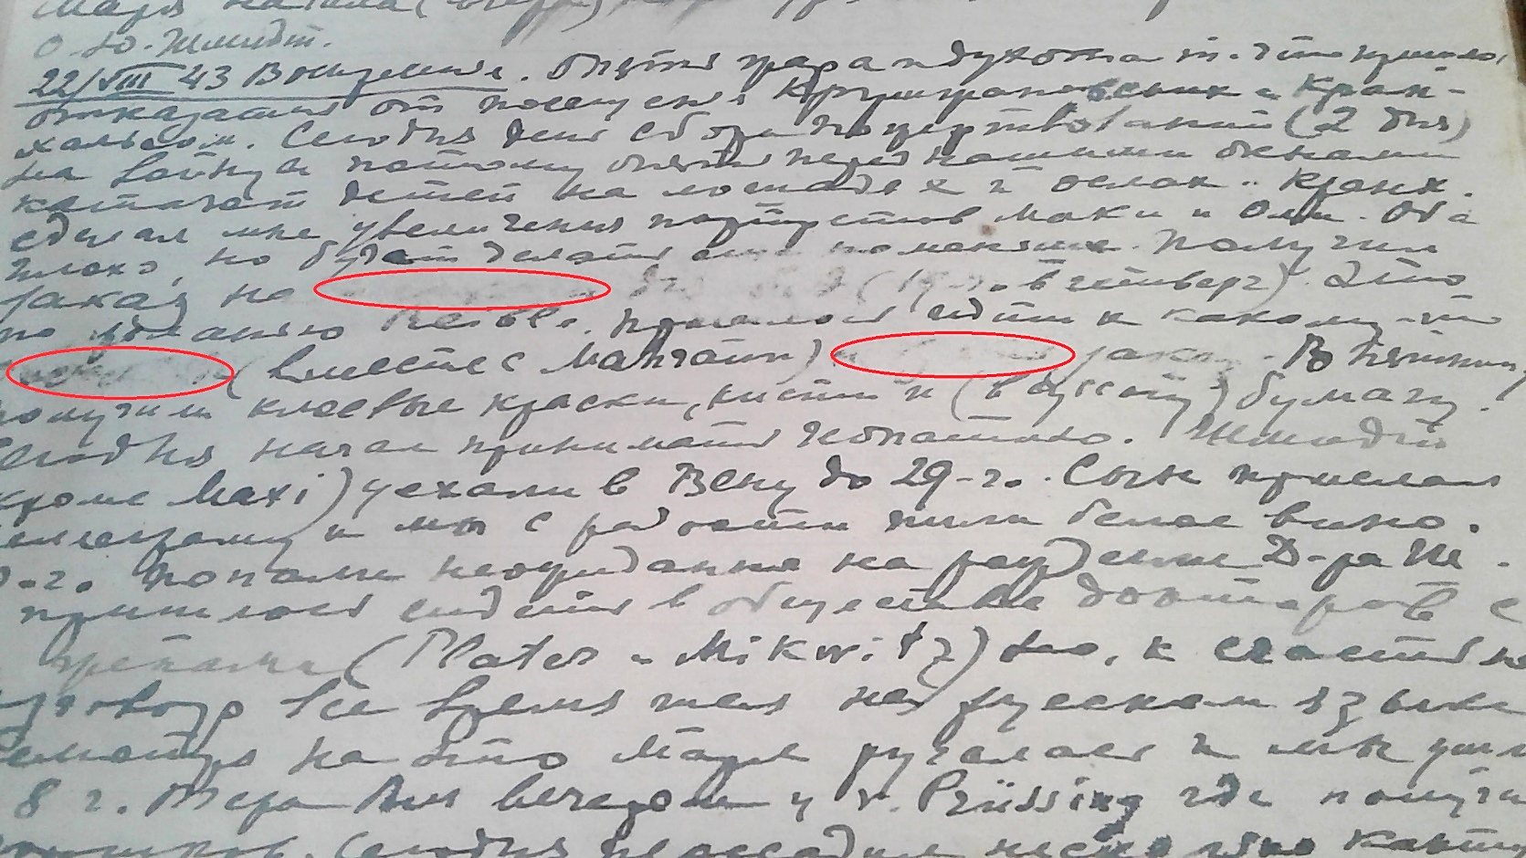
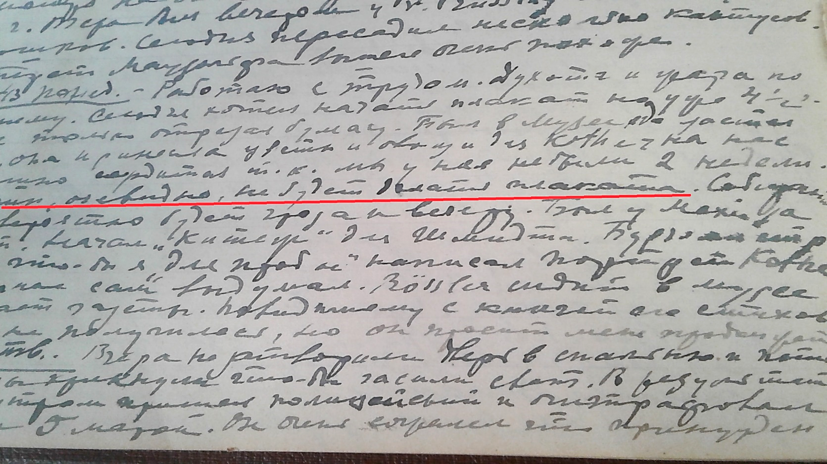
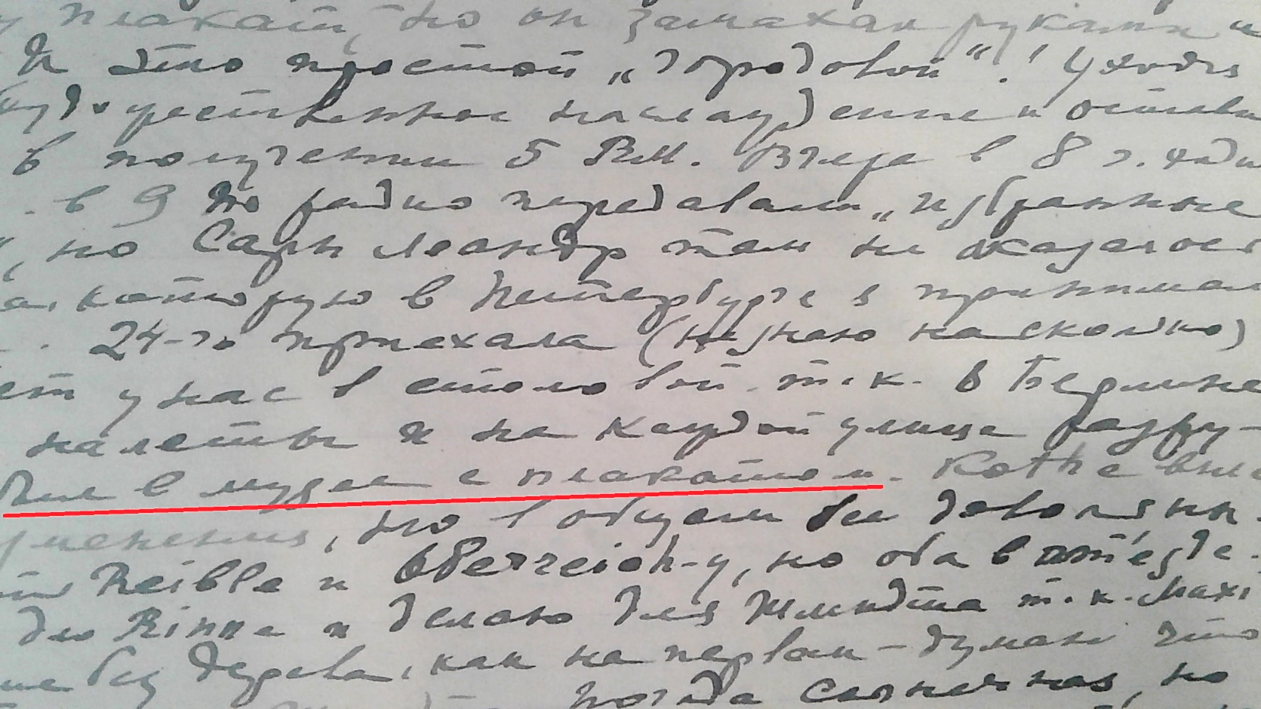
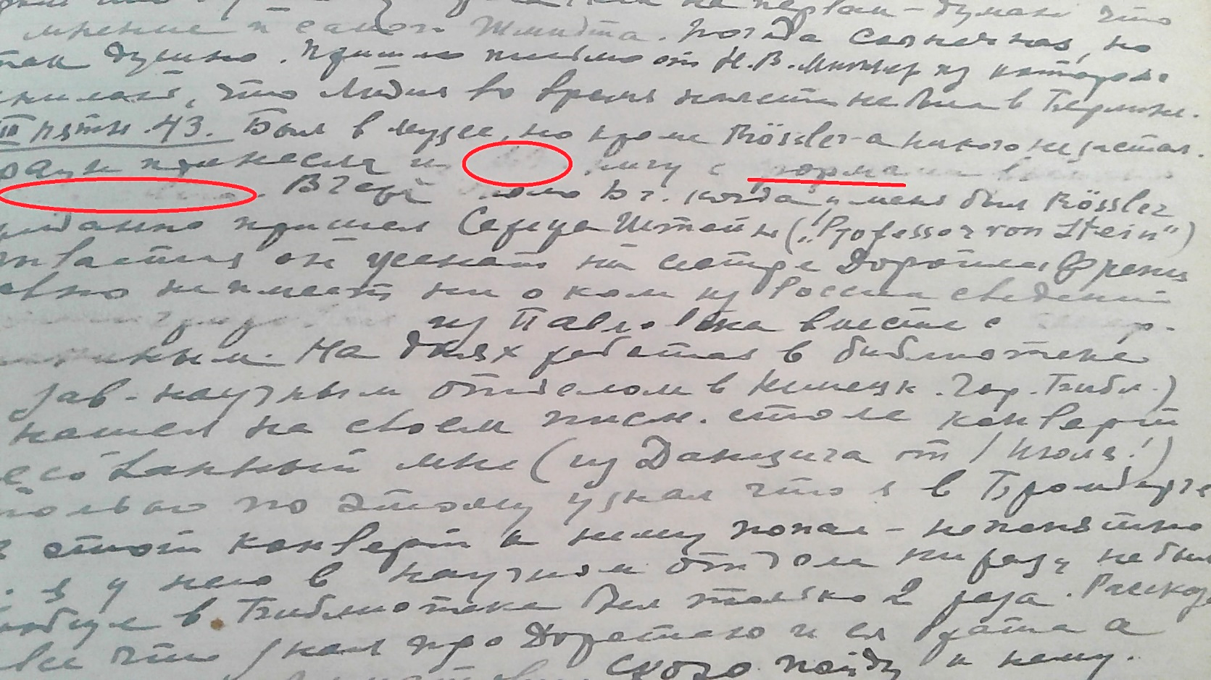
Запись из дневника
Оск.Ю. Клевера от
22 августа 1943 года про таинственный заказ;
запись от 23 августа 1943 года про плакат;
запись от 26 августа 1943 года о демонстрации эскиза заказчикам;
запись от 27 августа 1943 года о получении книги с формами

Slide 15
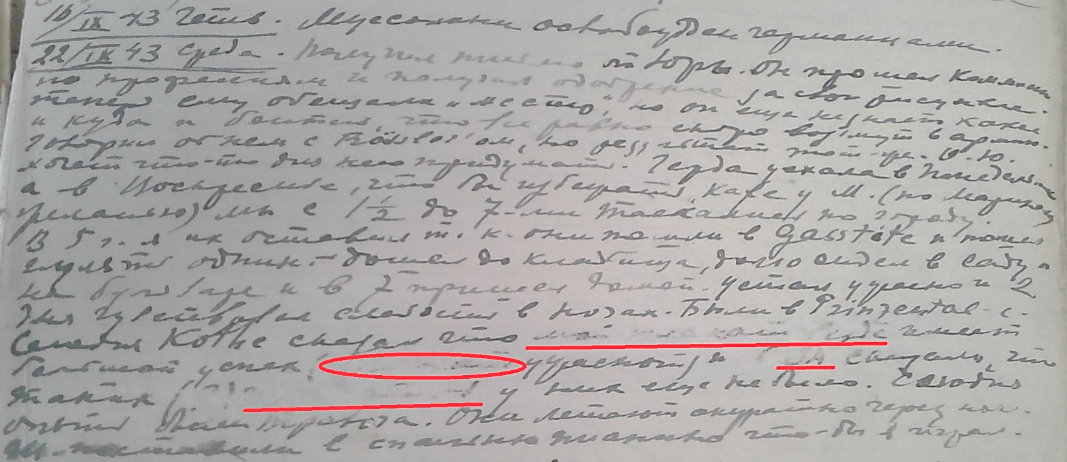
Запись от 22 сентября 1943 года
об успехе созданной Оск.Ю. Клевером работы

Slide 16
Спасибо за внимание!

